Slide 1


MASTER BARBER
CORTES precisos RESULTADOS
Impresionantes

Slide 2

COMPARACION DE COSTOS

Slide 3

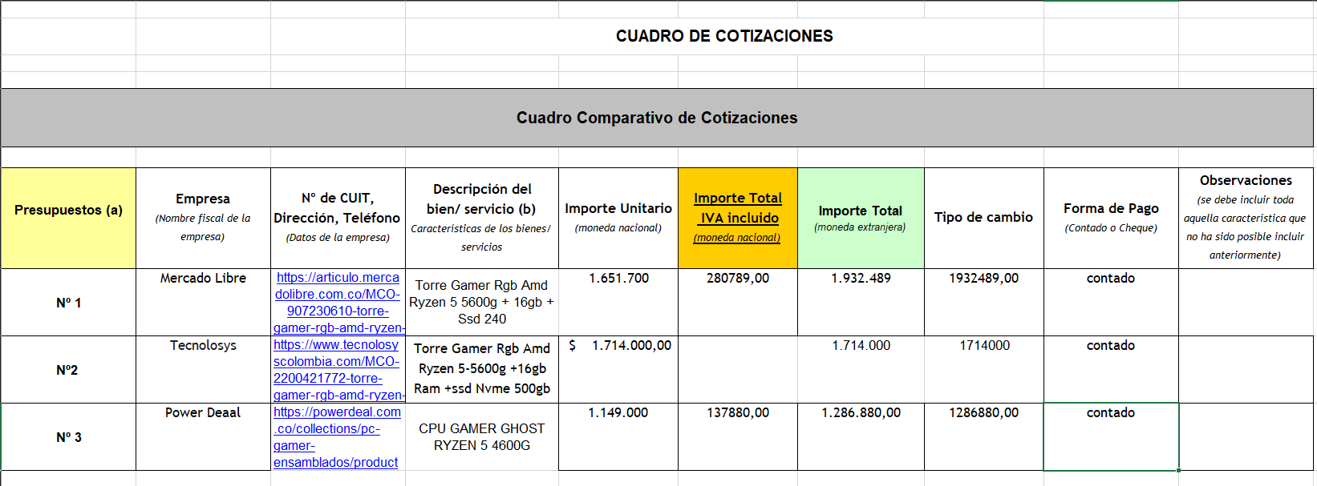
Cuadro de cotizaciones
https://docs.google.com/spreadsheets/d/1rGDp2eImwTeWLKNhEExdmvyKpzDMMsxy/edit?usp=drive_link&ouid=107603318303826641263&rtpof=true&sd=true

Slide 4
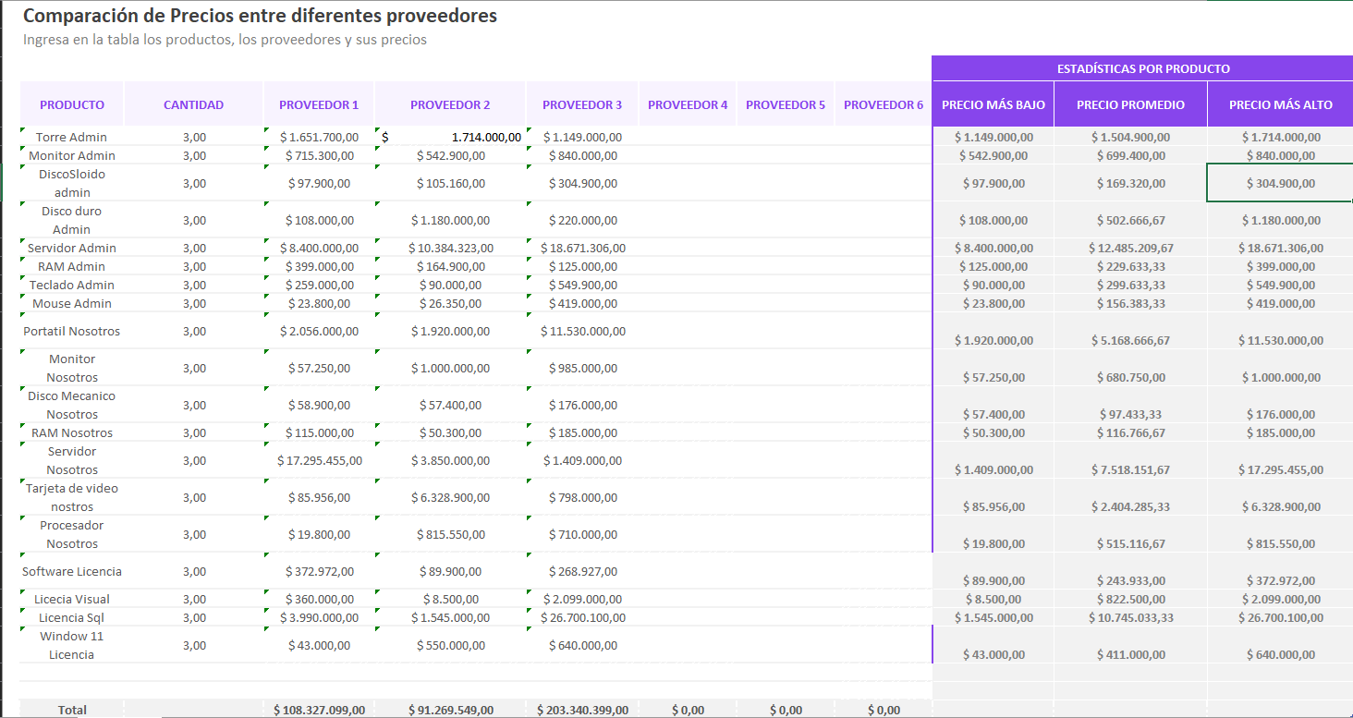
Comparación de precios
https://docs.google.com/spreadsheets/d/1sZTaldbbA5I4UzzOe7Rr-udi0GbkzbGV/edit?usp=drive_link&ouid=107603318303826641263&rtpof=true&sd=true

Slide 5
CASOS DE USO

Slide 6
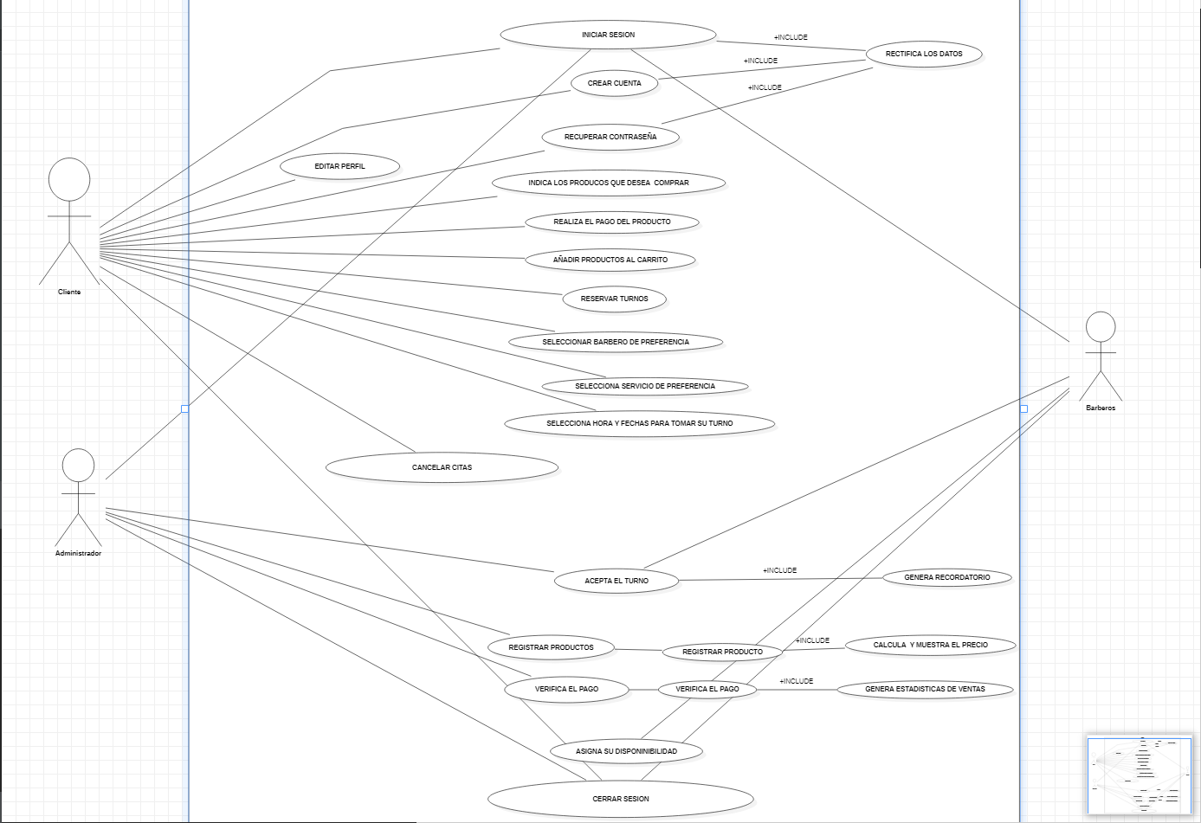
Casos de uso General

Slide 7
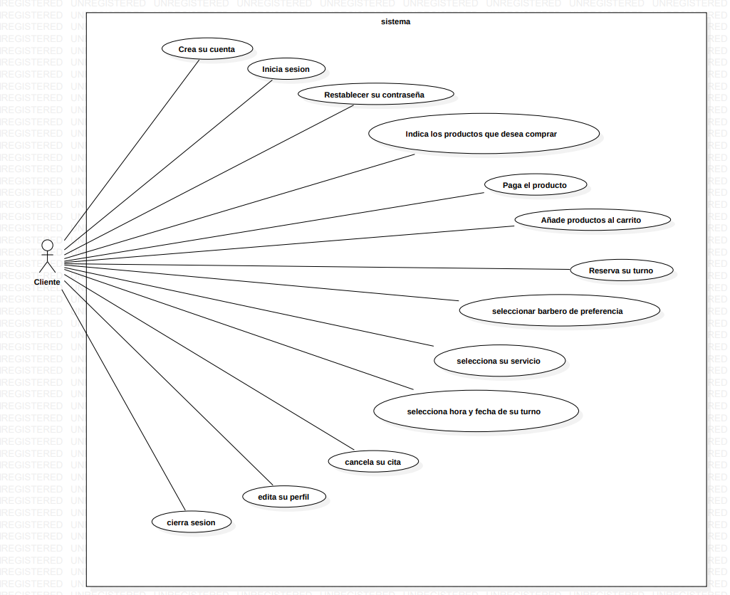
Casos de uso Cliente

Slide 8
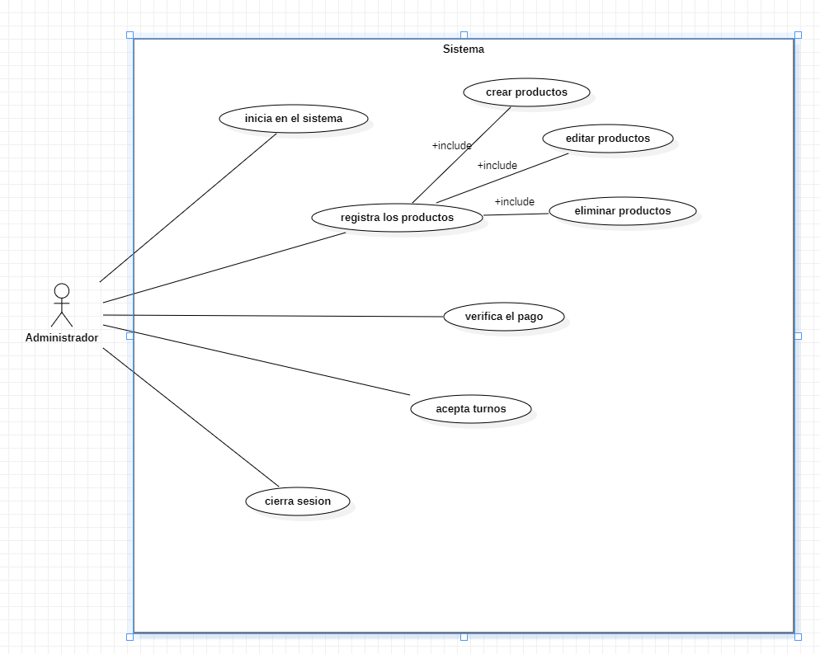
Casos de uso Administrador

Slide 9
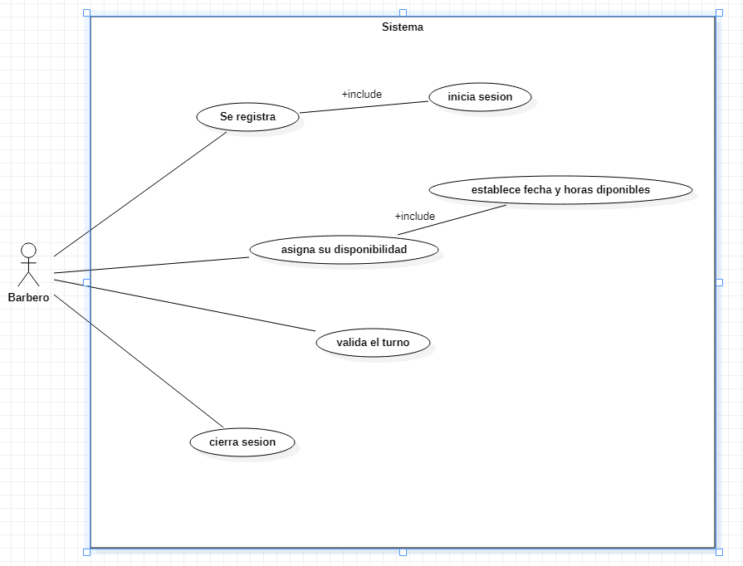
Casos de uso Barbero

Slide 10
Casos de uso extendidos
https://docs.google.com/document/d/1V-tHP_mhyak7A-cbb-9cp-iWkNIbS-eu/edit?usp=drive_link

Slide 11
DIAGRAMAS CROWS FOOT

Slide 12
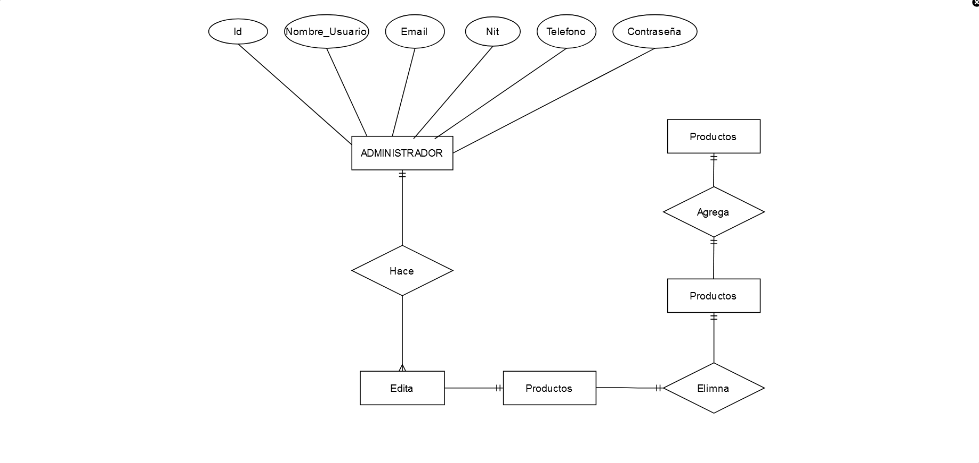
Diagrama de Administrador

Slide 13
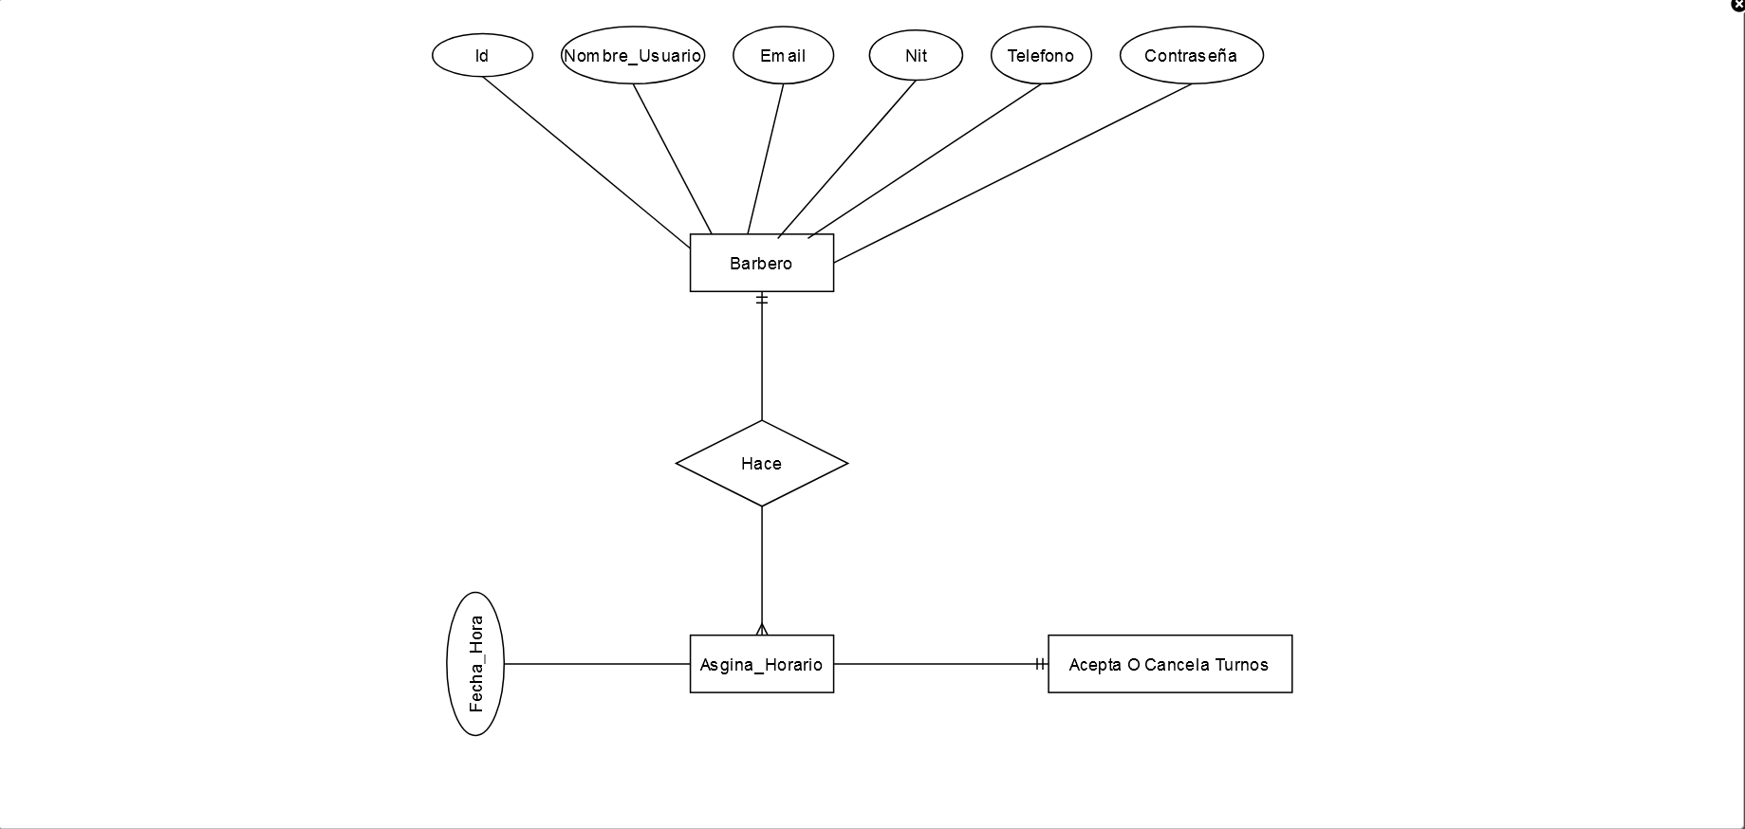
Diagrama de Barbero

Slide 14
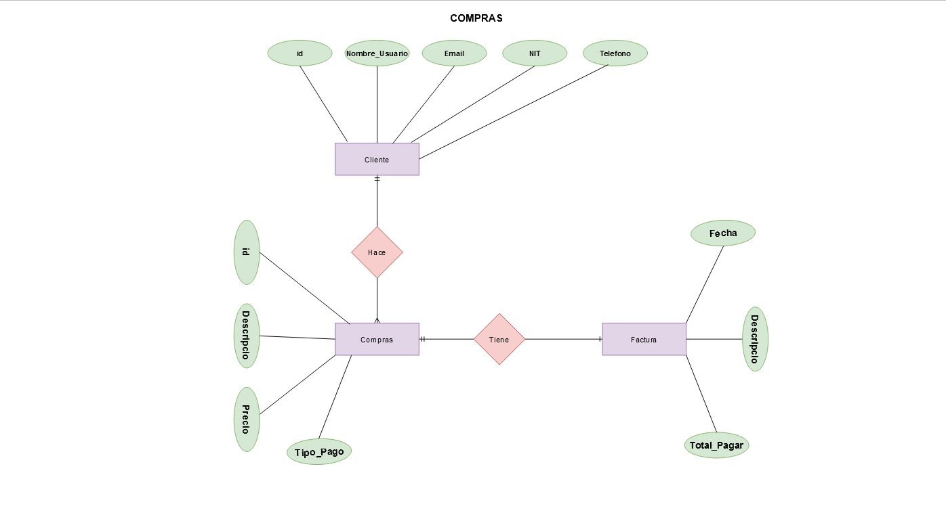
Diagrama de cliente (Compras)

Slide 15
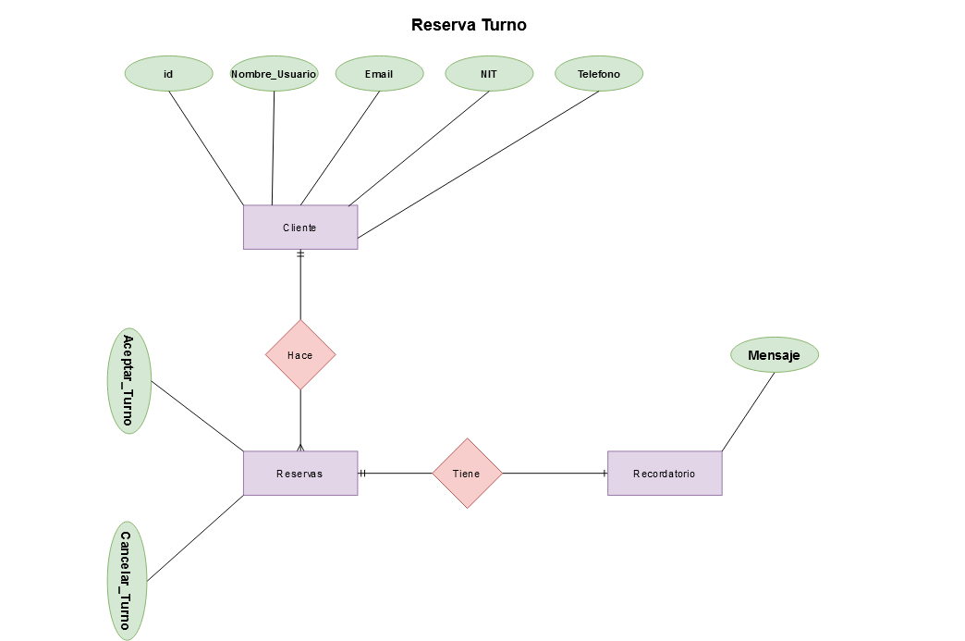
Diagrama de cliente (Reserva Turno)

Slide 16
NORMALIZACION MODELO ENTIDAD RELACION

Slide 17
Normalización modelo entidad relación
Esta normalización nos sirvió para poder simplificar nuestras tablas de datos y poder evitar la redundancia en la información que será tomada en la base de datos.
https://docs.google.com/spreadsheets/d/1e9tjJm0ow8DfHcLpgm-b62gqtqoRsL6X/edit?usp=drive_link&ouid=107603318303826641263&rtpof=true&sd=true

Slide 18
DICCIONARIO DE BASE DE DATOS

Slide 19
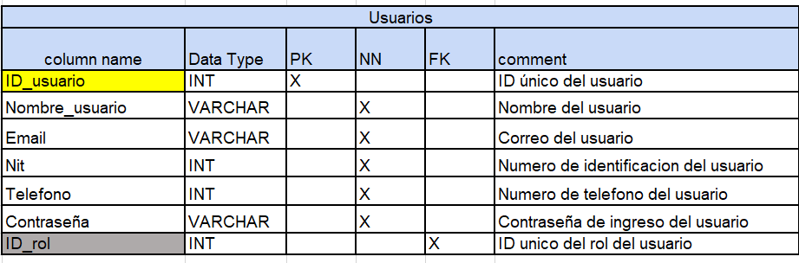
Diccionario base de datos
https://docs.google.com/spreadsheets/d/1wouH7W3z15q8toJcpn3zJRuDCFAK31W2/edit?usp=drive_link&ouid=107603318303826641263&rtpof=true&sd=true

Slide 20
DIAGRAMA DE CLASES

Slide 21
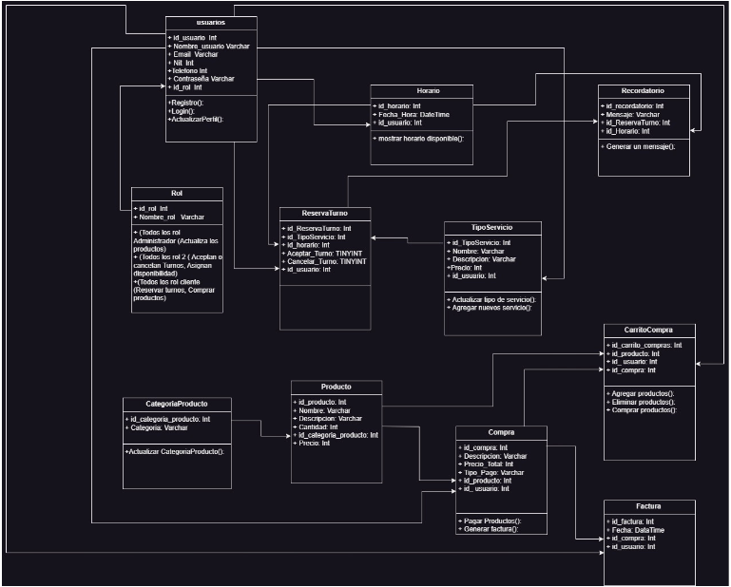
Diagrama de clases
https://drive.google.com/file/d/1pjsWe1eZfQYhCUIdje8O30W9AmWHL0KV/view?usp=drive_link

Slide 22
DIAGRAMAS DE DESPLIEGUE

Slide 23
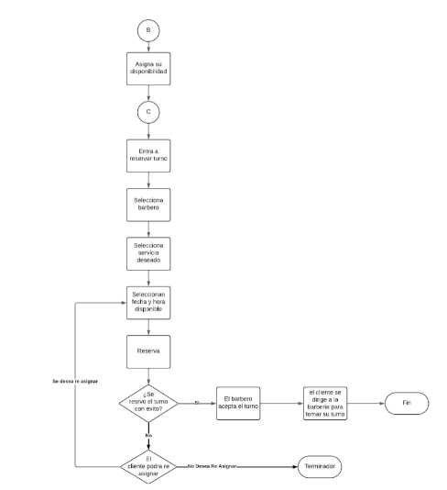
Diagrama Reserva De Turno

Slide 24
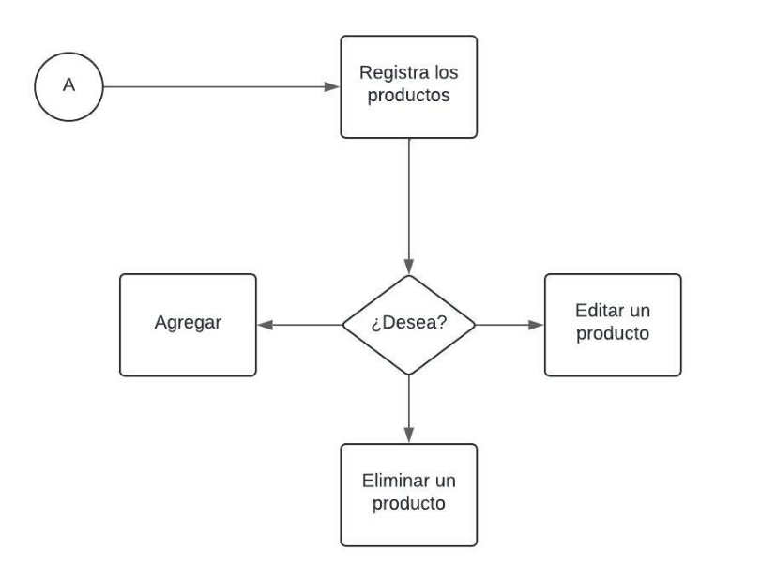
Diagrama Inventario

Slide 25
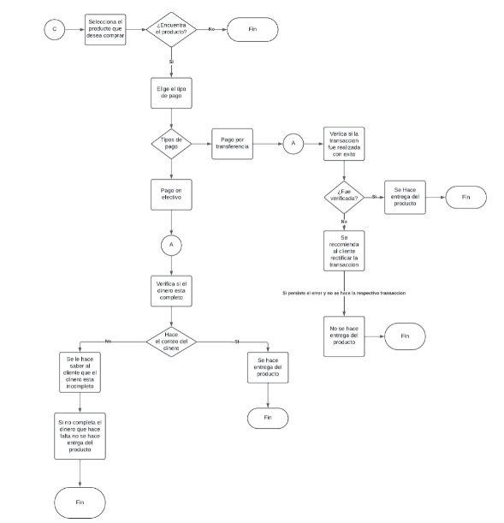
Diagrama De Compras

Slide 26
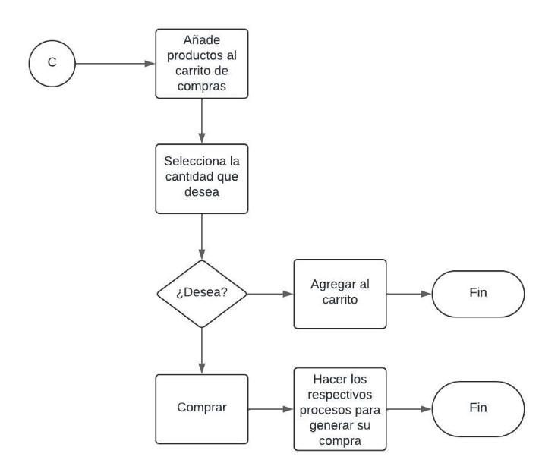
Diagrama Carrito De Compras

Slide 27
Empresa: Master Barber (Barberia)
Áreas las cuales serán apoyadas:
Gestión de inventario
Gestionar las reservas de turnos
Administrar ventas
Funcionalidades principales del software: Poder ofrecer una variedad de funcionalidades que ayuden a mejorar la eficacia operativa y la experiencia del cliente

Slide 28


